Slide 1



AI 민원 행정 서비스 : 대전바로
대전시 조례·법령 기반 민원 자동 분류 및 답변 초안 생성 시스템
AI Project - 1조
양다윗 - 22619014
엘몬 - 24619044
비비안 - 24619043
인공지능학과
건양대학교
2026.09.11

Slide 2
목차
  문제 정의 및 해결 목표
  시스템 전체 구조
  데이터셋 소개
  적용 AI 모델 검토 후보군
  사용자 및 공무원 화면(UI)
  핵심 기술 전략
  기대 효과 및 추진 일정
2

Slide 3
문제 정의 및 해결 목표
  대전시 행정 현안
  인프라 민원 집중: 트램 공사, 버스 노선 개편 등으로 교통 민원 급증
  부서 분류 지연: 시청과 5개 구청 간 담당 부서 배정 병목
  조례 대조 부담: 국가 법률 외에 대전시 전용 조례까지 수동 확인 필요
  해결 목표
  민원 내용 분석을 통한 담당 부서 자동 배정
  국가 법률과 대전시 조례 동시 검색
  법적 근거가 포함된 답변 초안 자동 생성
3

Slide 4
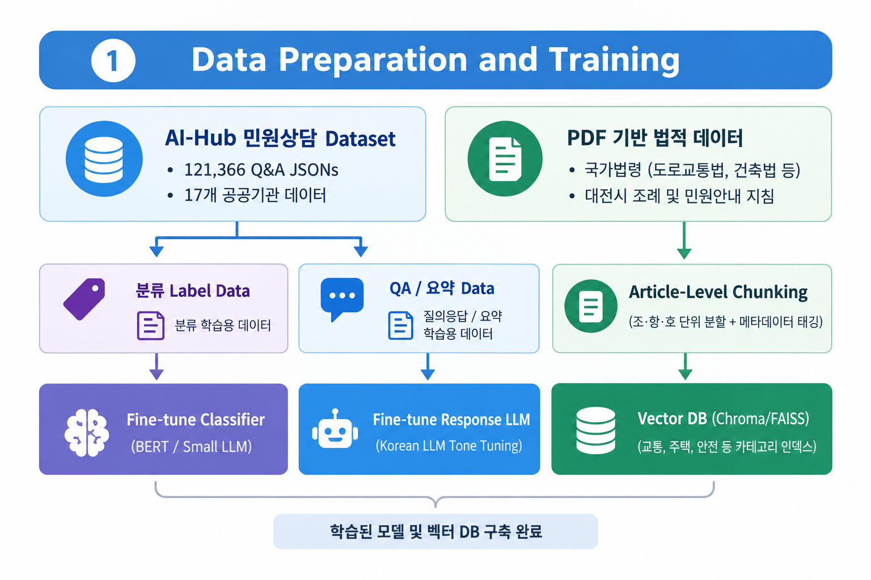
시스템 전체 구조 : 오프라인 지식 구축 및 모델 학습
4

Slide 5
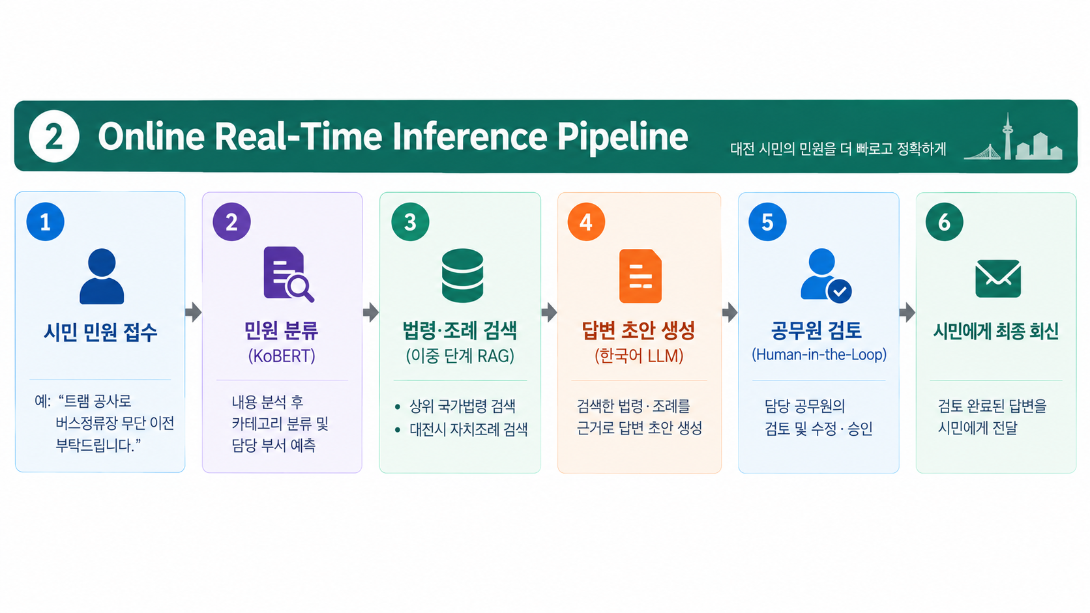
시스템 전체 구조 : 온라인 실시간 추론 파이프라인
5

Slide 6
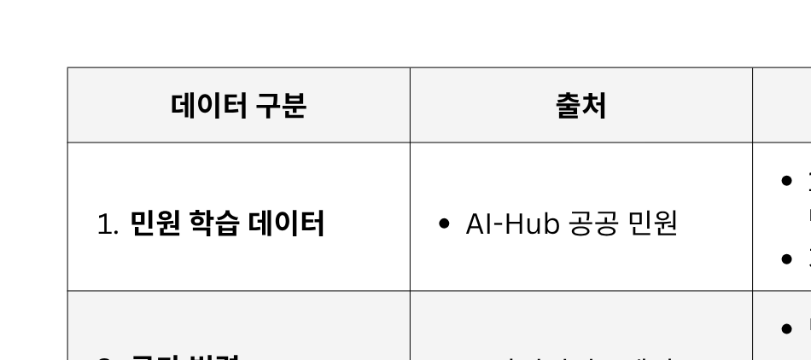
데이터셋 소개
6

Slide 7
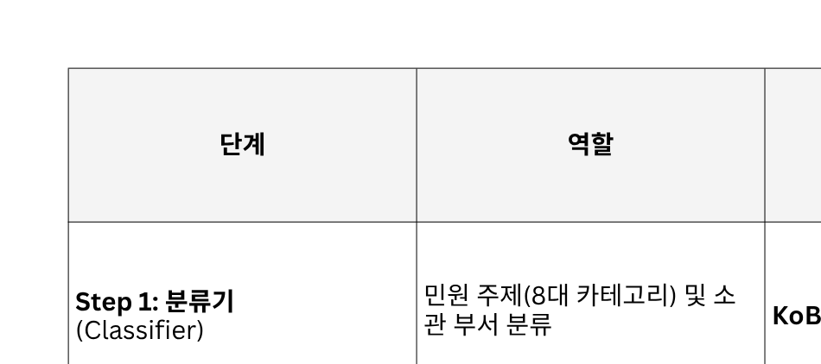
적용 AI 모델 검토 후보군
7

Slide 8
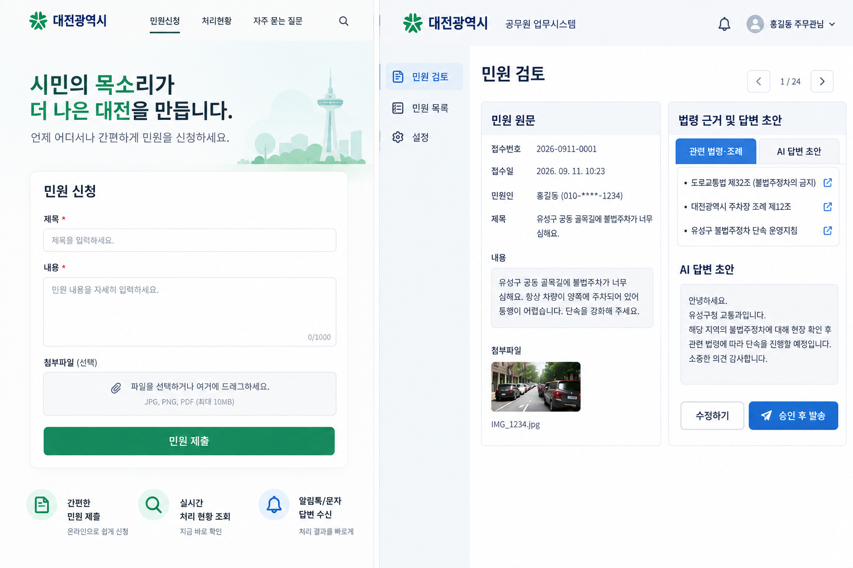
사용자 및 공무원 화면 (UI)
8

Slide 9
핵심 기술 전략
  카테고리 사전 필터링: 1단계 분류 결과를 활용해 다른 분야 법률 검색을 차단하여 검색 정확도 향상
  2단계 계층 검색: 국가 법률과 대전시 자치조례를 함께 찾아 지자체 권한에 맞는 답변 작성
  조항 표기 필수화: 모든 답변에 관련 법조문을 의무적으로 적도록 제한하여 정확성 확보
9

Slide 10
기대 효과 및 추진 일정
1. 기대 효과
  처리 시간 단축: 반복 민원 분류 및 배정 시간 감소
  답변 오류 방지: 최신 대전시 조례 직접 인용을 통한 행정 실수 예방
  업무 효율화: 단순 안내문 자동 작성으로 주요 현안 민원 집중 가능
2. 추진 일정
  1단계: 대전시 교통·주택 분야 중심 조례 데이터베이스 구축
  2단계: 분류 모델 및 초안 생성 시스템 통합
  3단계: 실제 민원 사례를 바탕으로 분류 및 조례 인용 정확도 검증
10

Slide 11
Thank You
for Your Attention!
Q & A

